Slide 1
Lenguaje
8º BÁSICO
Alejandra Toloza
Educadora Diferencial

Slide 2
Lectura Mensual

Slide 3
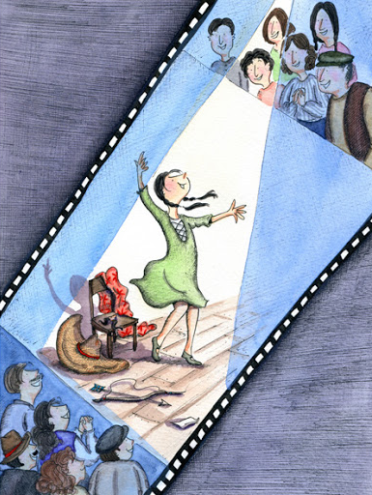
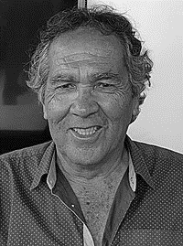

Slide 4
Contexto

Slide 5
Chile… Aproximadamente en década de los 40’ extendiéndose hasta los 60”- 70”...

Slide 6
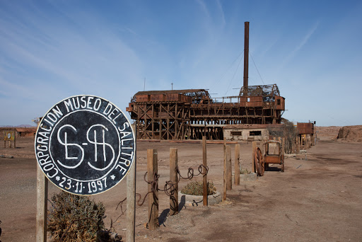
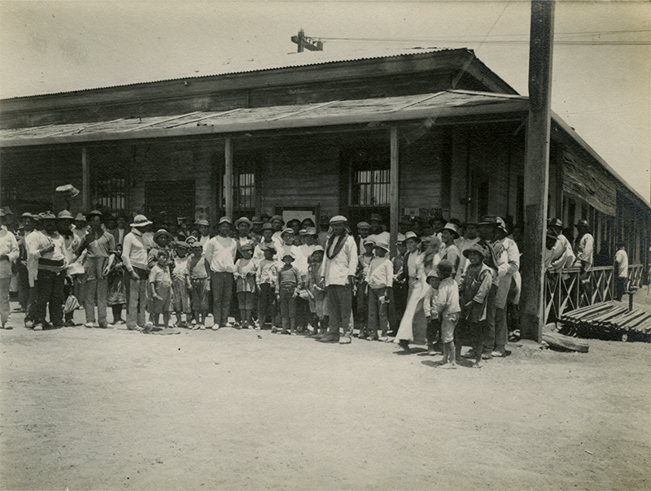
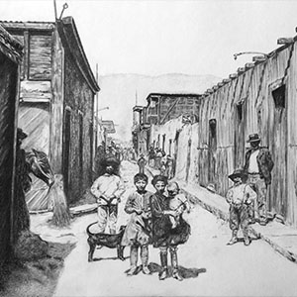
Salitreras.

Slide 7
Personajes
Maria Margarita. Mariano
Mirto Manuel Marcelino.
El Padre. La Madre. Señor Administrador. Prestador.

Slide 8
Considera…
Si tienes dudas, envíalas al correo:
Atoloza@sanfernandocollege.cl

